Slide 1
Количество информации

Slide 2
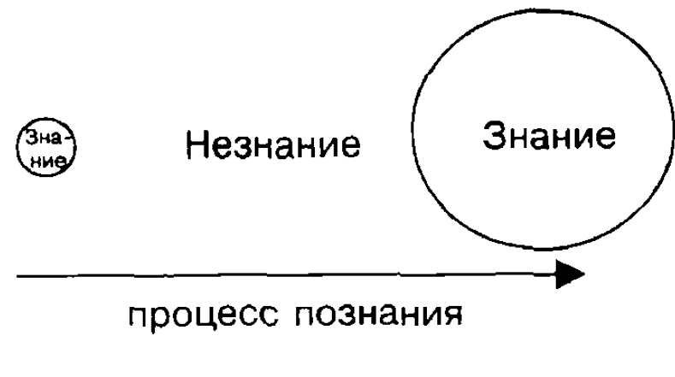
Количество информации как мера уменьшения неопределенности знания
Процесс познания окружающего мира приводит к накоплению информации в форме знаний.
Получение новой информации приводит к расширению знания или, как иногда говорят, к уменьшению неопределенности знания.

Slide 3
Количество информации как мера уменьшения неопределенности знания
Если некоторое сообщение приводит к уменьшению неопределенности нашего знания, то можно говорить, что такое сообщение содержит информацию.
Пример:
После выполнения контрольной работы вы мучаетесь неопределенностью. После объявления результатов, неопределенности вашего знания уменьшилась в два раза, , так как получено одно из двух возможных информационных сообщений.

Slide 4
Чем более неопределенна первоначальная ситуация, тем больше мы получим новой информации при получении информационного сообщения.
Количество информации можно рассматривать как меру уменьшения неопределенности знания при получении информационного сообщения.
N=2^{i.} (1.1)
N - количество возможных информационных сообщений;
I - количество информации, которое несет полученное сообщение.

Slide 5
Единица измерения
Для количественного выражения любой величины необходимо сначала определить единицу измерения.
Единица количества информации - бит - количество информации, содержащееся в информационном сообщении, уменьшающем неопределенность знания в два раза.
Получение информационного сообщения о результатах контрольной работы, уменьшает неопределенность в два раза и, следовательно, количество информации, которое несет сообщение, равно 1 биту.

Slide 6
Производные единицы измерения количества информации
Минимальной единицей измерения количества информации является бит, а следующей по величине единицей — байт, причем:
1 байт = 8 битов = 2³ битов.
В информатике система образования кратных единиц измерения несколько отличается от принятых в большинстве наук.
Международная система единиц СИ, в качестве множителей кратных единиц используют коэффициент 10^{n}.
10^{n} | приставка
10³ | «кило»
10⁶ | «мега»
10⁹ | «гига»

Slide 7
Производные единицы измерения количества информации
В компьютере информация кодируется с помощью двоичной знаковой системы, поэтому в кратных единицах измерения количества информации используется коэффициент 2^{n}.
1 килобайт (Кбайт) | 2¹⁰ байтов | 1024 байтов
1 мегабайт (Мбайт) | 2¹⁰ Кбайт | 1024 Кбайт
1 гигабайт (Гбайт) | 2¹⁰ Мбайт | 1024 Мбайт

Slide 8
Определение количества информационных сообщений
Пример:
на экзамене вы берете экзаменационный билет, и учитель сообщает вам, что зрительное информационное сообщение о его номере несет 5 битов информации.
I – количество информации = 5,
N - количество возможных информационных сообщений (по формуле 1.1):
N = 2⁵ = 32.

Slide 9
Практическое занятие:
Задание: вы управляете движением робота и можете задавать направление его движения с помощью информационных сообщений: «север», «северо-восток», «восток», «юго-восток», «юг», «юго-запад», «запад» и «северо-запад».
Какое количество информации будет получать робот после каждого сообщения?

Slide 10

Практическое занятие:
2. Вы подошли к светофору, когда горел желтый цвет. После этого загорелся зеленый. Какое количество информации вы получили?

Slide 11
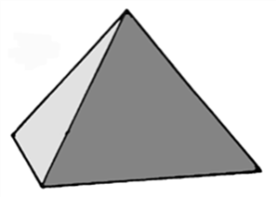
Практическое занятие:
3. Загадано слово: И Вам открыли пятую букву. Сколько бит информации вы получили? ОДКАННАА.
4. Производится бросание симметричной четырехгранной пирамидки. Какое количество информации мы получаем в зрительном сообщении о ее падении на одну из граней?

Slide 12
Практическое занятие:
5. Какое количество информации при игре в крестики-нолики на поле размером 4 x 4 клетки получит второй игрок после первого хода первого игрока?

Slide 13
Домашнее задание:
Стр. 26-29.
Задача:
Из непрозрачного мешочка вынимают шарики с номерами, известно, что информационное сообщение о номере шарика несет 7 битов информации.
Определить количество шариков в мешочке.

